Slide 1
Comandos de Git Hub

Slide 2
QUE ES GitHub?
GitHub es una plataforma en línea que permite a los desarrolladores alojar, compartir y colaborar en proyectos de software utilizando el sistema de control de versiones Git.
En el mundo de la tecnología, GitHub es importante porque es una herramienta fundamental para el desarrollo de software
Notes:
Algunas de las características más importantes de GitHub son:
Gestión de proyectos: GitHub ofrece herramientas para gestionar proyectos de software, como tableros Kanban y seguimiento de problemas, lo que facilita la organización y la gestión de tareas.
Integraciones: GitHub se integra con una gran cantidad de herramientas y servicios de terceros, lo que permite a los desarrolladores integrar GitHub en su flujo de trabajo y mejorar su productividad.
En el mundo de la tecnología, GitHub es importante porque es una herramienta fundamental para el desarrollo de software.

Slide 3
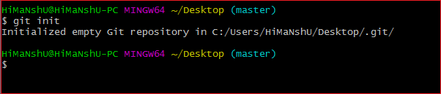
COMANDOS GITHUB
git init:
se utiliza para crear un nuevo repositorio Git en una carpeta vacía o en una carpeta que ya contiene archivos y carpetas
Notes:
crea un nuevo subdirectorio llamado ".git" que contendrá todos los archivos necesarios para el control de versiones de Git.
Es importante tener en cuenta que la inicialización de un nuevo repositorio Git no afecta a los archivos existentes en el directorio. Solo crea un nuevo subdirectorio ".git" y establece un nuevo repositorio Git vacío en ese directorio.

Slide 4
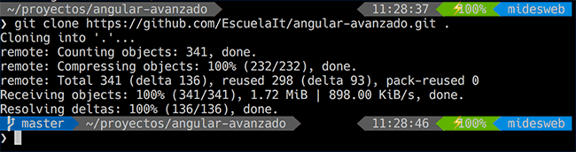
COMANDOS GITHUB
2. git clone :
es un comando en Git que se utiliza para crear una copia local de un repositorio remoto existente.
Notes:
Esto permite a los usuarios descargar el historial completo de un proyecto, incluyendo todos los archivos y confirmaciones, y trabajar en una copia local del proyecto.

Slide 5
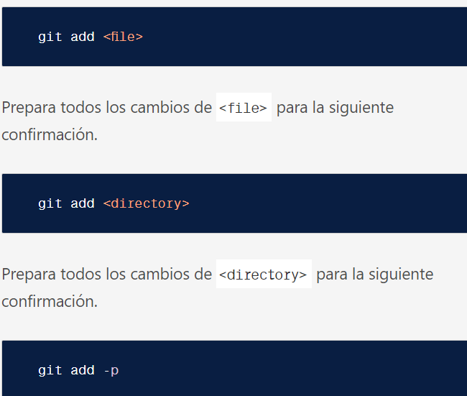
COMANDOS GITHUB
2. git ADD :
El comando "git add" es utilizado en el sistema de control de versiones Git para agregar los cambios realizados en uno o varios archivos al área de preparación (también conocida como "staging area") antes de confirmarlos en el repositorio con el comando "git commit".

Slide 6
COMANDOS GITHUB
3. git commit :
es un comando en Git que se utiliza para guardar los cambios realizados en un archivo o conjunto de archivos en el repositorio Git local
git commit -m "<mensaje del commit>"
Notes:
Cada confirmación (commit) guarda una instantánea de los cambios en el repositorio, lo que te permite rastrear y volver a versiones anteriores de tus archivos.

Slide 7

COMANDOS GITHUB
4. git push :
es un comando en Git que se utiliza para enviar los cambios realizados en un repositorio Git local a un repositorio remoto
Notes:
Este comando actualiza el repositorio remoto con tus cambios y los hace disponibles para otros colaboradores en el proyecto.

Slide 8
COMANDOS GITHUB
5. git pull :
es un comando en Git que se utiliza para obtener y fusionar los cambios realizados en un repositorio remoto en el repositorio local.
Notes:
Este comando actualiza el repositorio local con los cambios realizados en el repositorio remoto y fusiona esos cambios con los cambios locales, si es necesario.

Slide 9
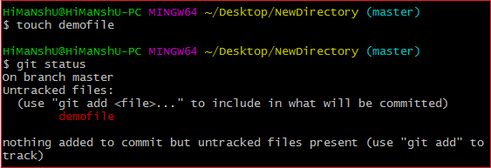
COMANDOS GITHUB
6. git status :
es un comando en Git que se utiliza para mostrar el estado actual del repositorio local en relación con el repositorio remoto y los cambios realizados en los archivos del proyecto.
Notes:
Este comando muestra información sobre los archivos que han sido modificados desde la última confirmación (commit)

Slide 10

CONCLUCIÓN
hemos visto que Git es un sistema de control de versiones distribuido que permite a los desarrolladores trabajar en equipo de manera eficiente y colaborativa.

